Slide 1
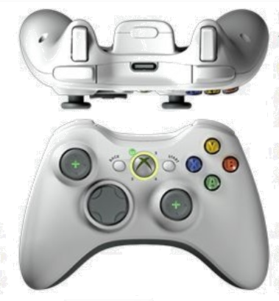
「操作方法」記入用紙 【2019年用】
■以下に応募作品の操作方法をご記入ください。別紙にご記入の上お送りいただくことも可能です。
別紙にご記入いただく場合は、必ず「応募者作品名」をご記入ください。
応募作品名 | Star adventure
プラットフォーム | ☑ PC □ スマートフォン【iOS】 □ スマートフォン【Android】 □ AR・VR
動作に必要な アプリケーション | １．有り 名称 ： ２．無し
＜作品操作方法＞ ※別紙でも可能 LT RT 無敵状態 隕石を召喚 LB RB 隕石に乗る 隕石を進化 ジャンプ 移動 反転 運動を停止する ／運動を始める 隕石をゲット Down (長さ押し) (操作説明) 隕石を発射する LT: 何秒は無敵になりますが、そのあとは何秒は無敵になることはできません。 LB: 長さ押し隕石に乗る。 RT: 押したら、隕石を召喚します。 RB: 長さ押して、進化ムービーが隕石を恒星を進化させる。進化した恒星は引力がある。 Yキー : ジャンプのとき、一定時間内星と接触したら、星は隕石になれます。 Bキー: 押したら、星と隕石の運動軌跡を逆になれます。(隕石は引力と接触したら、コントロールはできません。でも、プレイヤーと隕石を接触したら、コントロールは可能になります。) Aキー: 星と隕石の運動を停止することができますし、始めるのも可能です。（Bキーと同じ） Xキー: 押したら、隕石をゲットします。 :隕石を召喚したら、発射の方向はコントロールはできる。そして、長押したら、チャージを始める。 離したら、発射する。

